Slide 1
TÜ õpikute ja ülikooli nime all kirjastatavate ajakirjade toetamine – OA põhimõtete juurutamine
Martin Hallik
Tartu Ülikooli õppeprorektor
Konverents „Open Access – Eesti teaduse võimalus“
27.-28. oktoober 2011

Slide 2
Õpikud
Eestikeelsetest õpikutest on puudus
raha
riiklik kõrgkooliõpikute programm
TÜ kirjastamistoetused
motivatsioon
õpikute koostamist hinnatakse ametinõuete täitmisel
akadeemilises CVs õpik võrdsustatud monograafiaga

Slide 3


E-õpikud
Juurdepääs TÜ liikmetel
Vaba juurdepääs kõigil
89 eestikeelset õpikut
51 eestikeelset õpikut
E-õpiku lepingud sõlmitud veel 28 autoriga

Slide 4

OA ajakirjad
Vaba juurdepääs kõigil
20 Eesti ajakirja
(sh 7 TÜ ajakirja)

Slide 5
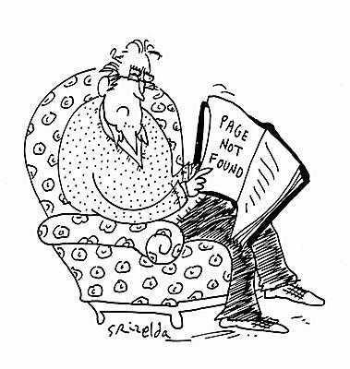
© Original Artist
Reproduction rights obtainable from www.CartoonStock.com
http://www.cartoonstock.com/newscartoons/cartoonists/gri/lowres/grin77l.jpg
Tänan kuulamast!

